Slide 1
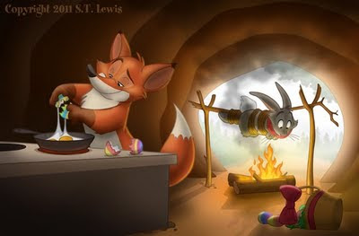
Simulatie Vossen en Konijnen
Tim zijlstra
Rutger Walma
Tim van Veen
Rick wolthuis
Robin Slijfer

Slide 2
Voorwoord
Wie zijn wij?
Wat was de opdracht?

Slide 3
Inhoud
Voorwoord
Probleembeschrijving
Analyse van de basisversie
Verbeteringen ten opzichte van de basisversie
Versie 2.0
Eindresultaat

Slide 4
Probleembeschrijving
Balans tussen de bewoners van het gebied
De balans is erg belangrijk voor het behoud van het gebied
Geen soort mag overheersen
Opdrachtgever heeft behoefte aan realistische simulaties

Slide 5
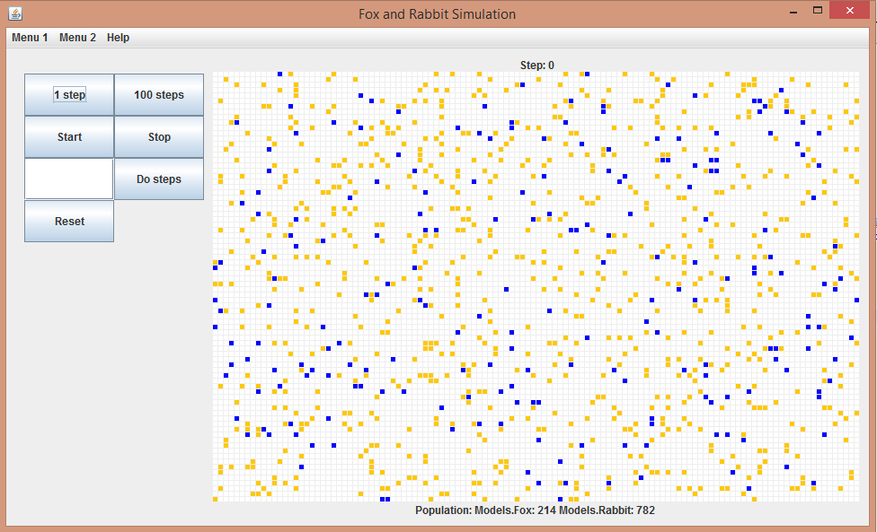
Analyse van de basisversie
Start, stop en reset knoppen
Instellen van de breedte en hoogte van het raster
Step functies
Blijft goed in balans bij de standaard 140 bij 100 hokjes
Drop down menu’s nog niet functioneel

Slide 6
Wat hebben wij verbeterd?
Toevoeging van gras, jagers en wolven
Een slider voor de animatiesnelheid van de simulatie
Een histogram, cirkeldiagram en lijndiagram
Refactoring van code

Slide 7
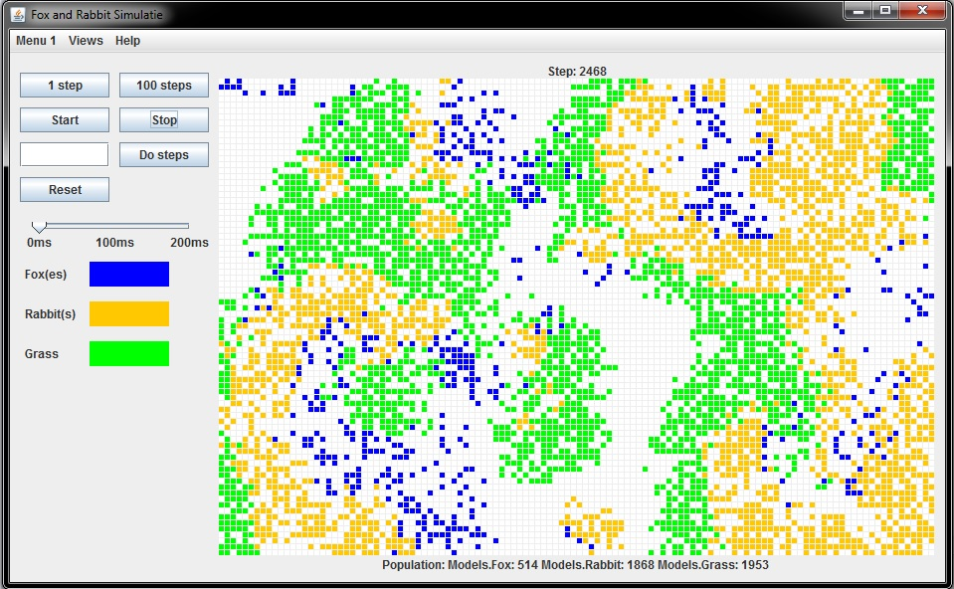
Versie 2.0
Gras toegevoegd
Views toegevoegd in drop down menu
Kleurenlabels voor de soorten objecten
Slider voor animatiesnelheid

Slide 8
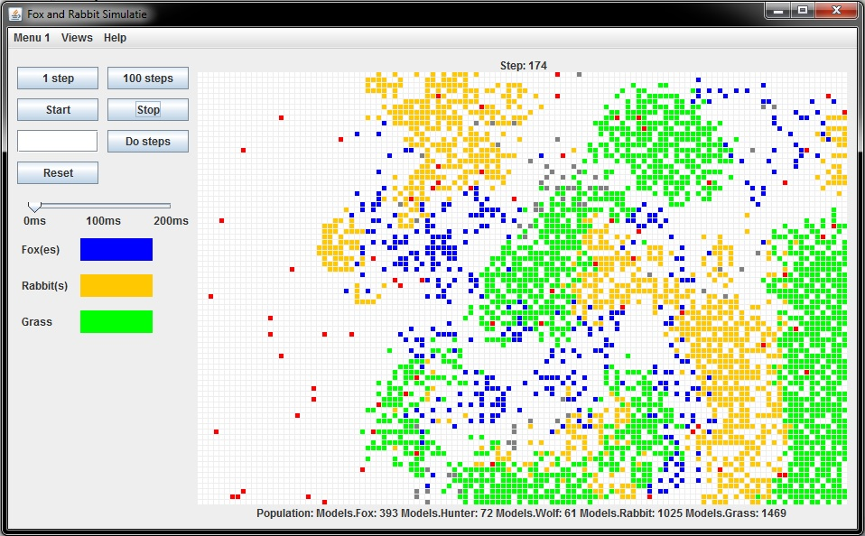
Eindresultaat

